Slide 1
সবাইকে শাপলা ফুলের শুভেচ্ছা

Slide 2
পরিচিতি
শিক্ষক পরিচিতি
পাঠ পরিচিতি
রুনা খাতুন
সহকারি শিক্ষক
বিলছাওয়ালী সরকারি প্রাথমিক বিদ্যালয়
ধুনট, বগুড়া।
শ্রেণিঃ চতুর্থ
বিষয়ঃ প্রাথমিক গনিত
পাঠঃ সাধারন ভগ্নাংশ
পাঠ্যাংশঃ ১ এর চেয়ে ছোট, ১ এর সমান ও এক এর চেয়ে বড় ভগ্নাংশ।
সময়ঃ ৪০ মিনিট
তারিখঃ ০২.০২.২০২০ইং

Slide 3
শিখনফলঃ
অনুর্ধ দুই অংকের হর বিশিষ্ট প্রকৃত ও অপ্রকৃত ভগ্নাংশ চিহ্নিত করতে পারবে।

Slide 4
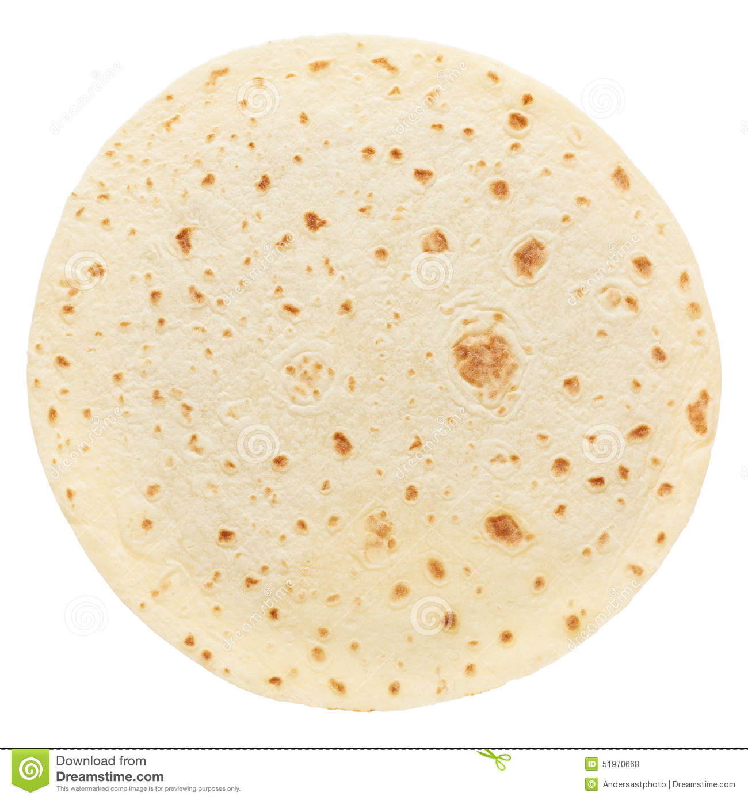
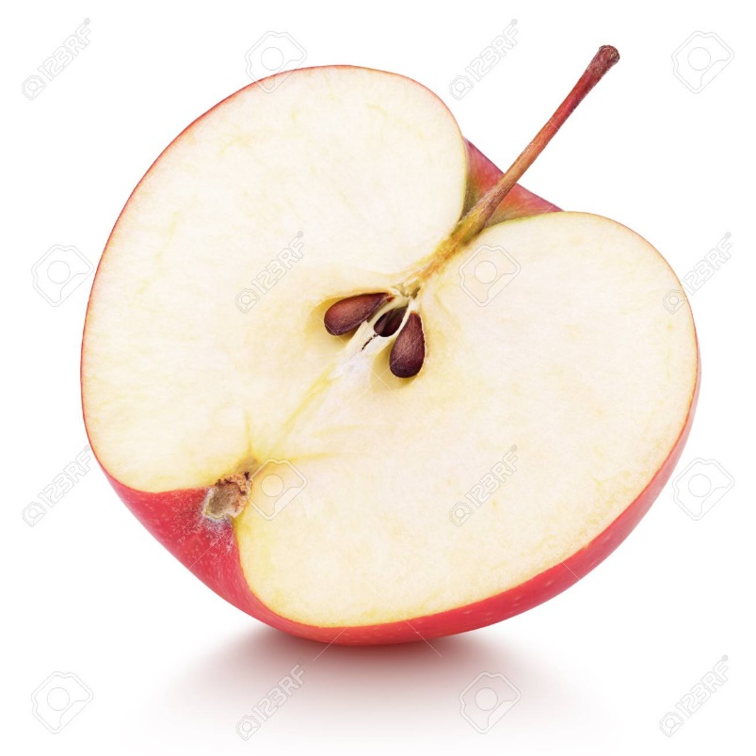
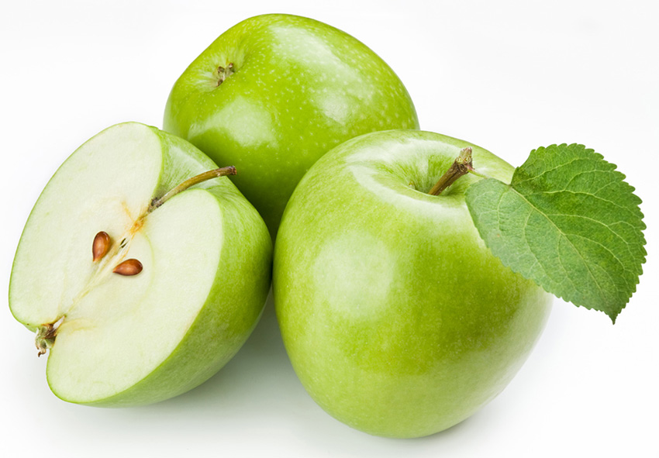
এসো কিছু ছবি দেখি
ছবিতে কি কি দেখা যাচ্ছে ?

Slide 5
তাহলে আজ আমরা “১ এর চেয়ে ছোট, ১ এর সমান এবং ১ এর চেয়ে বড় ভগ্নাংশ” সম্পর্কে জানবো

Slide 6
বাস্তব পর্যায়
তিনটি বর্গাকৃতির কাগজ নিয়ে কেটে ভগ্নাংশ সম্পর্কে ধারণা দিব।

Slide 7
অর্ধবাস্তব পর্যায়
$$\frac{২}{৪}$$
$$\frac{৪}{৪}$$
$$\frac{৫}{৪}$$

Slide 8
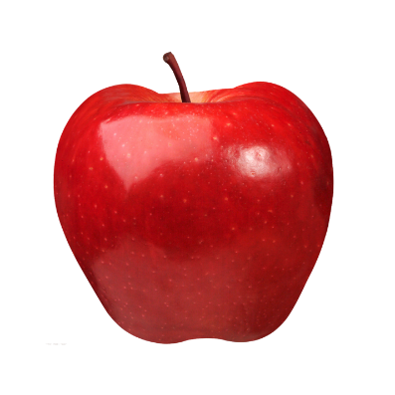
$$\frac{২}{২}$$
$$\frac{৩}{২}$$
$$\frac{১}{২}$$
১ এর চেয়ে ছোট
১ এর সমান
১ এর চেয়ে বড়
প্রকৃত ভগ্নাংশ
অপ্রকৃত ভগ্নাংশ,
১ এর চেয়ে ছোট ভগ্নাংশকে প্রকৃত ভগ্নাংশ ১ এর সমান এবং ১ এর চেয়ে বড় ভগ্নাংশকে অপ্রকৃত ভগ্নাংশ বলে।

Slide 10
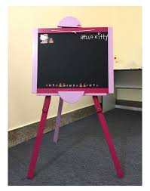
বস্তু নিরপেক্ষ পর্যায়
এ পর্যায়ে আমি চক বোর্ড ব্যবহার করবো।
$$\frac{১}{২}$$
$$\frac{২}{২}$$
$$\frac{৩}{২}$$

Slide 11
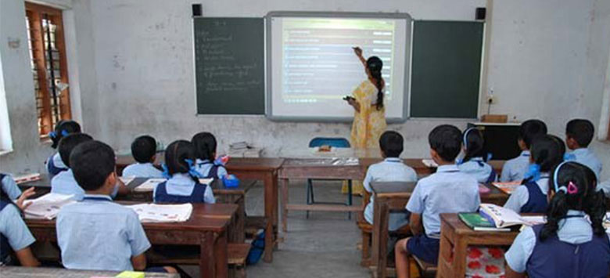
চকবোর্ডের ব্যবহার

Slide 12
দলীয় কাজ
সবুজ
৩ টি ১ এর চেয়ে ছোট ভগ্নাংশ লিখ
নীল
৩ টি ১ এর সমান ভগ্নাংশ লিখ
লাল
৩ টা ১ এর চেয়ে বড় ভগ্নাংশ লিখ

Slide 13
মূল্যায়ন
$$\frac{৩}{৪}$$
$$\frac{১০}{৭}$$
$$\frac{২}{৩}$$
$$\frac{৭}{৩}$$
$$\frac{৩}{৩}$$
$$\frac{১}{৩}$$
$$\frac{৪}{৪}$$
$$\frac{২}{৪}$$
$$\frac{১}{২}$$
১. উপরের কোনগুলো প্রকৃত ভগ্নাংশ।
$$\frac{৩}{৪}$$
$$\frac{১}{২}$$
$$\frac{২}{৩}$$
$$\frac{১}{৩}$$
$$\frac{২}{৪}$$
উঃ
১. উপরের কোনগুলো অপ্রকৃত ভগ্নাংশ।
$$\frac{১০}{৭}$$
$$\frac{৭}{৩}$$
$$\frac{৪}{৪}$$
$$\frac{৩}{৩}$$
উঃ

